Slide 1
点亮RGB灯（二）
陈杰

Slide 2
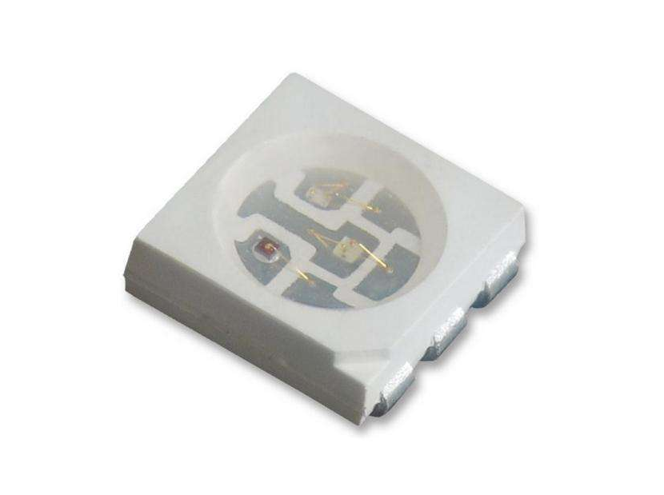
上节课我们学习了其中一种RGB LED灯， 还有另外一种RGB灯也是在生活中很常见的
不过今天我们要借助一下工具
扩展板

